Slide 1

ДОНСКОЙ ГОСУДАРСТВЕННЫЙ ТЕХНИЧЕСКИЙ УНИВЕРСИТЕТ
ВОЕННЫЙ УЧЕБНЫЙ ЦЕНТР
ЦИКЛ ОБЩЕВОЕННОЙ ПОДГОТОВКИ
г. Ростов-на-Дону
2021 г.

Slide 2



2
Дисциплина «Общевоенная подготовка»
Раздел 7:
Военно-инженерная подготовка

Slide 3
Военно-инженерная подготовка
Тема 1: : Маскировка
Занятие № 1: Маскировка
3

Slide 4
ВОЕННО-ИНЖЕНЕРНАЯ ПОДГОТОВКА
4
Учебные вопросы
1. Требования, предъявляемые к маскировке, демаскирующие признаки. Табельные средства маскировки, их характеристики и порядок применения. Материалы и изделия, применяемые в маскировке.
2. Маскировочное окрашивание. Виды масок и порядок их применения. Макеты и ложные сооружения, их разновидности и порядок устройства.

Slide 5
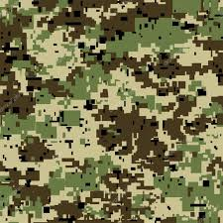
Литература:
Учебник «Подготовка офицера запаса Сухопутных войск » М., ВИ, 1989г.
Учебник «Маскировка
вооружения, техники и объектов» Санкт-Петербург, 2015г.

Slide 6
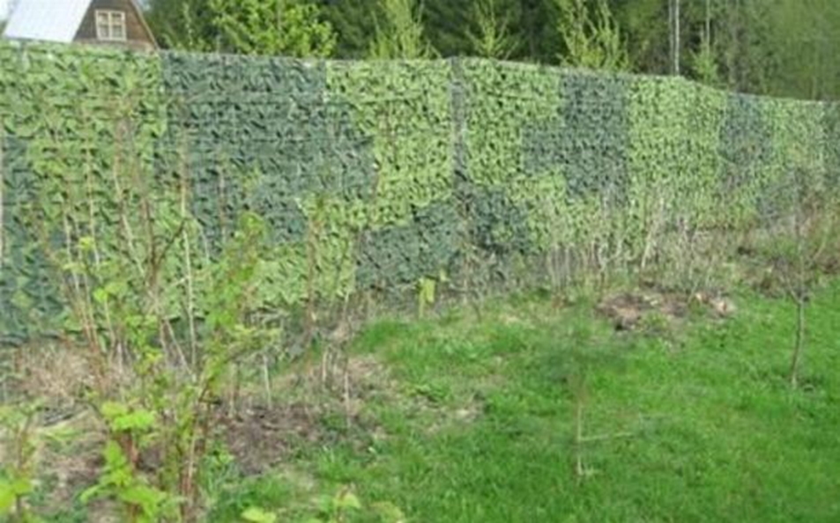
Вопрос№1:
Требования, предъявляемые к маскировке, демаскирующие признаки. Табельные средства маскировки, их характеристики и порядок применения. Материалы и изделия, применяемые в маскировке.
Маскировка (фр. masquer – делать незаметным, невидимым для кого-либо) – вид обеспечения боевых действий и повседневной деятельности войск, комплекс мероприятий, направленных на введение противника в заблуждение.
Маскировка способствует достижению внезапности действий войск, сохранению их боеготовности и повышению живучести объектов.

Slide 7
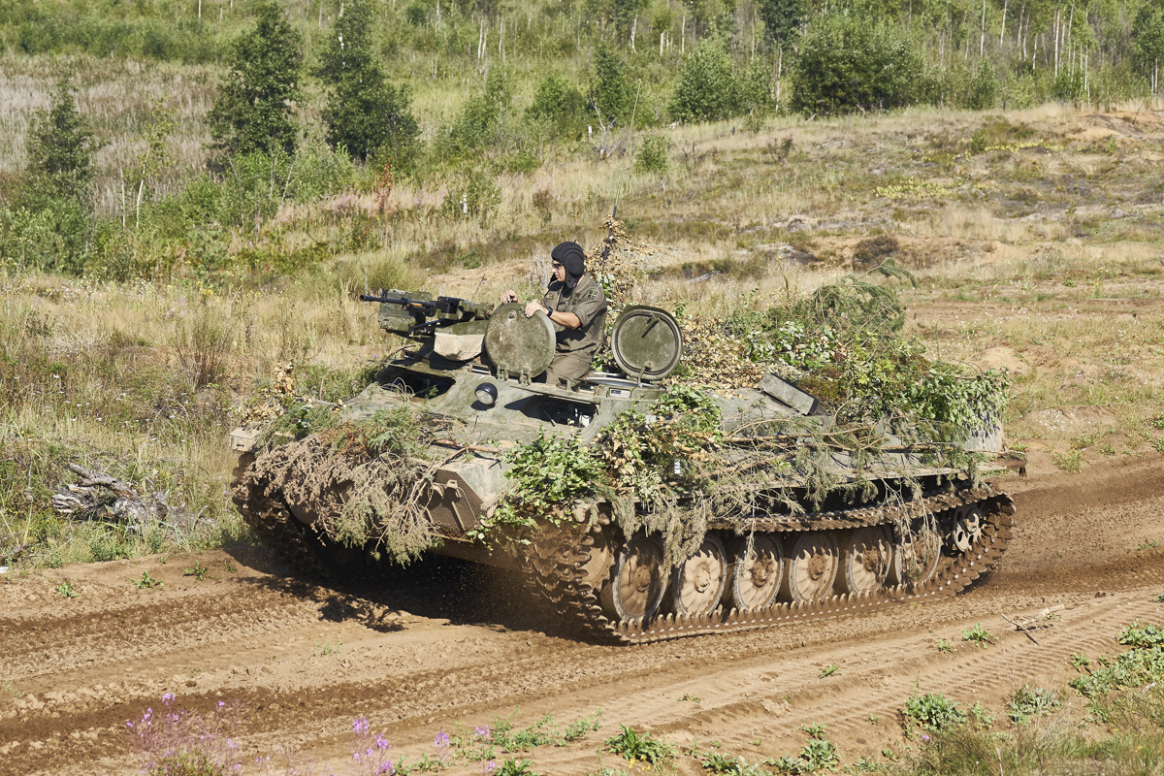
Маскировка – комплекс мероприятий, направленных на скрытие от противника войск и объектов и на введение его в заблуждение относительно наличия, расположения, состава, состояния, действий и намерений войск.
Маскировка достигается:
1) сохранением сведений, составляющих гостайну;
2) скрытным размещением и перемещением войск и объектов с использованием маскирующих свойств местности и условий ограниченной видимости;
3) применением табельных средств маскировки, местных
материалов, дымов и аэрозолей;
4) маскировочным окрашиванием ВВТ, объектов;
5) демонстративными действиями;
6) созданием ложных районов расположения войск позиций и объектов;
7) строжайшим выполнением маскировочной дисциплины.

Slide 8
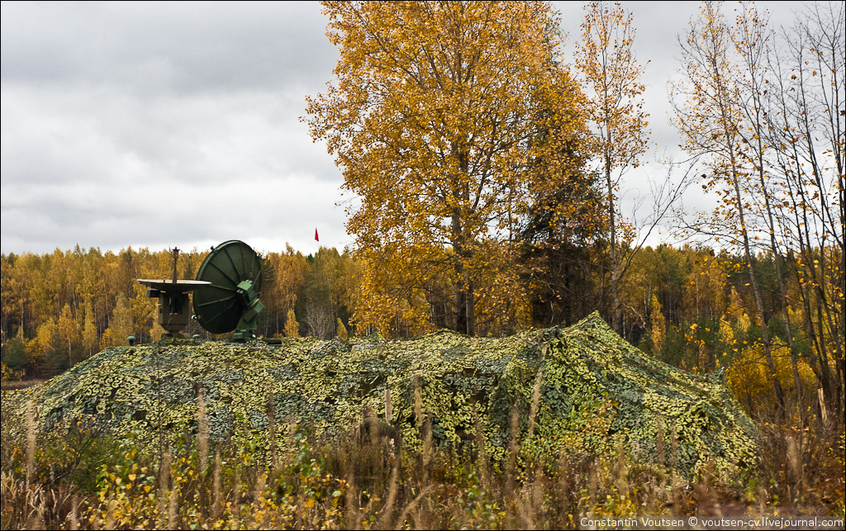
Маскировка проводится подразделениями, частями и
соединениями в ходе подготовки и ведения боевых действий, при
выполнении специальных заданий командования, при подготовке и
проведении учений с войсками, а также при несении боевого дежурства частями и соединениями постоянной боевой готовности.
Объектами маскировки являются:
1) личный состав, техника и вооружение подразделений;
2) используемые войсками и создаваемые вновь фортификационные
сооружения, позиции, пункты управления, заграждения, переправы,
аэродромы, трубопроводы, запасы материальных средств и другие
объекты, а также особо важные ориентиры в районе маскируемых
объектов.
Объекты маскировки делятся на:
одиночные (танк, окоп, мост и др.);
групповые (опорный пункт, огневая позиция батареи, КП и др.). Способами маскировки являются (рис. 1):
1) скрытие; 2) имитация; 3) демонстративные действия;
4) дезинформация.

Slide 9

СТРУКТУРА КОМПЛЕКСНОЙ СИСТЕМЫ ЗАЩИТЫ ИНФОРМАЦИИ
В ВООРУЖЕННЫХ СИЛАХ РОССИЙСКОЙ ФЕДЕРАЦИИ
Комендантская служба
Оперативная маскировка
(вид оперативного обеспечения)
РЭБ
Охранение
Защита служебных
Сведений ограниченного
распространения
Обеспечение
скрытности
деятельности вс
Введение противника в
заблуждение
Дезинформация
Защита
гос. секретов
Маскировка
войск и объектов
Противодействие
разведке противника
Демонстративные
действия
Имитация
Маскировка и
легендирование
дислокации и
деятельности войск
Выявление и
уничтожение средств
разведки в
позиционных районах
пу разведки
Борьба с
воздушной
разведкой и дрг
противника
Комплексное
пд тср
противника

Slide 10
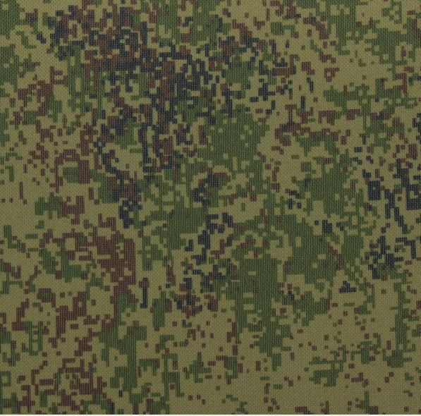
Защита
государственных секретов
Лицензирование и
сертификация
Режимные меры по
НСД с ЯО
Режим секретности
Защита информации
обрабатываемой ТСПИ
Организация СУВ
НИР и ВНР
в области защиты государственной тайны
Безопасность связи
ОБИ от НСД на ОВТ
Информационная
безопасность в СМИ
Установление порядка
выезда за границу
Установление секретности при военном
сотрудничестве с
зарубежными странами
Безопасность
ЗАО, ШАКР
Воспитательная
работа
Установление порядка
перемещения иностранцев
по территории РФ

Slide 11
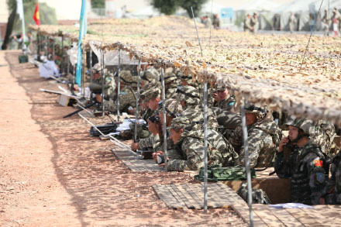
Скрытие заключается в недопущении появления или в устранении демаскирующих признаков войск и объектов. Оно осуществляется частями и подразделениями постоянно, без специальных на то указаний старшего командира (начальника).
Имитация заключается в создании ложных районов расположения и передвижений войск, ложных объектов путем ложной информации о состоянии объекта, воспроизведения соответствующих демаскирующих признаков.
Способы маскировки
Демонстративные действия заключаются в преднамеренных реальных действиях выделенных для этого частей и подразделений, направленных на усиление скрытия расположения и действий войск и на введение противника в заблуждение относительно их намерений.
Дезинформация заключается в доведении до противника ложных сведений с помощью технических средств связи, печати, радио, по неофициальным каналам и другими средствами и способами.

Slide 12
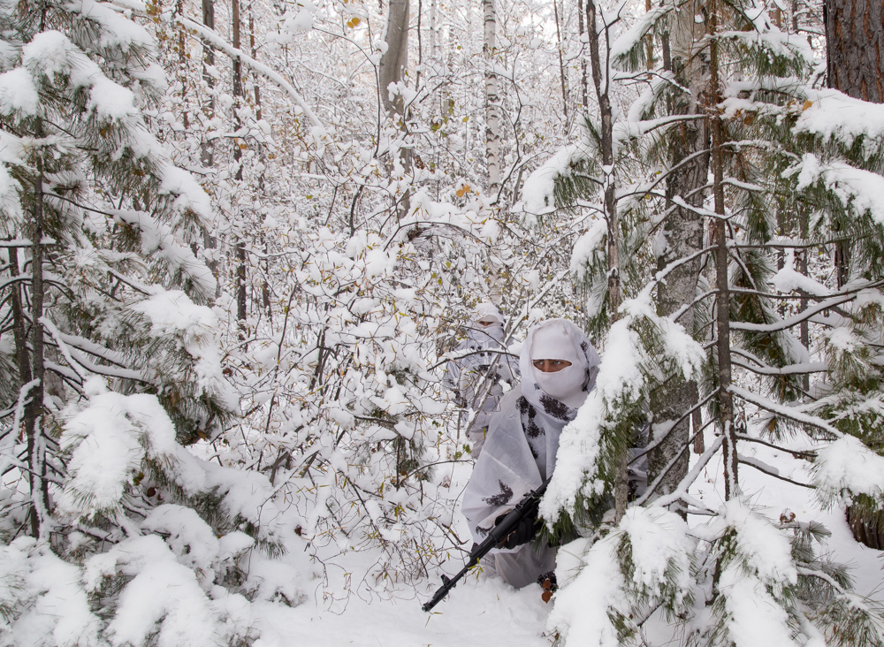
Маскировка должна быть:
1) активной; 2) убедительной; 3) непрерывной; 4) разнообразной; 5) комплексной.
Активность маскировки достигается настойчивым навязыванием противнику ложного представления о намерениях командования, состоянии, расположении и деятельности войск.
Принципы маскировки.
Убедительность маскировки достигается правдоподобностью проводимых мероприятий и соответствием их условиям обстановки с учётом реальных возможностей всех видов разведки противника.
Непрерывность маскировки достигается проведением мероприятий по маскировке в любой обстановке, постоянно, а не от случая к случаю (при подготовке и в ходе боя, при передвижении войск и расположении их на месте, при оборудовании и эксплуатации объектов).

Slide 13
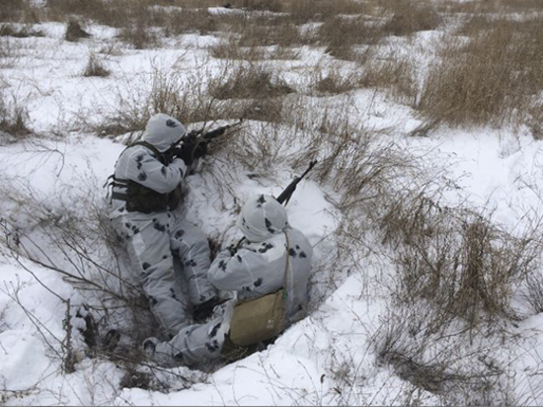
Разнообразие маскировки достигается исключением шаблона в организации и осуществлении маскировочных мероприятий, а также применением новых приёмов и средств маскировки.
Принципы маскировки.
Для высокой эффективности маскировки она должна быть комплексной. Комплексность маскировки достигается одновременным проведением различных маскировочных мероприятий, противодействующих всем способам и средствам разведки противника или тем из них, которые имеют решающее значение в конкретной обстановке.
Маскировка ведётся против всех видов технических средств разведки, а по масштабам применения и характеру решаемых задач бывает:
1) стратегическая;
2) оперативная:
3) тактическая.

Slide 14
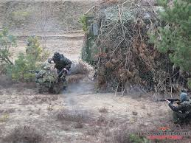
Эффективность маскировки обеспечивается комплексным и качественным выполнением следующих мероприятий:
1) организационных;
2) инженерных;
3) технических.

Slide 15
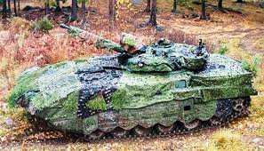
1. Организационные мероприятия включают:
1) постоянное руководство маскировкой и систематический контроль её своевременности и качества;
2) использование маскирующих свойств местности, способствующих скрытию или уменьшению заметности войск и военных объектов;
3) использование для скрытия действий частей и подразделений тёмного времени суток и других условий ограниченной видимости (дождь, туман, снегопад, облачность и т. д.);
4) рассредоточение частей и подразделений и периодическую смену районов их расположения;
5) демонстративные действия войск;
6) сохранение сведений, составляющих государственную тайну;
7) соблюдение личным составом правил и требований маскировочной дисциплины.

Slide 16
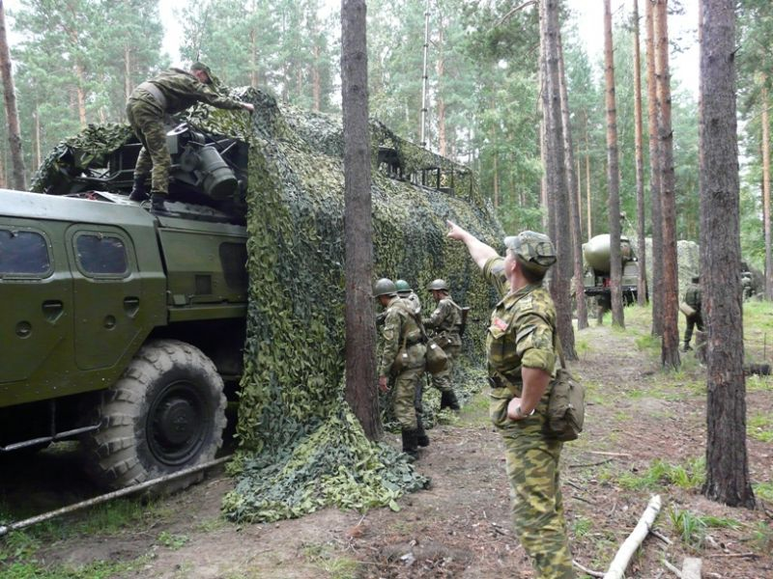
2. Инженерные мероприятия включают:
1) маскировочное окрашивание;
2) применение искусственных оптических, тепловых и радиолокационных масок;
3) приёмы скрытия и имитации световых демаскирующих признаков;
4) приёмы маскировки от звуковой разведки противника;
5) применение макетов техники и устройство ложных сооружений;
6) применение срезанной растительности и обработку местности;
7) придание сооружениям и объектам маскирующих форм, при которых они мало отличаются от местных предметов и объектов, имеющихся на данной местности.

Slide 17
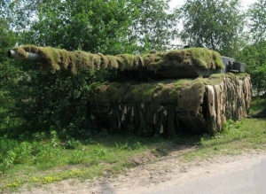
3. Технические мероприятия включают применение дымов, пиротехнических и других средств.
Демаскирующие признаки.
Противник, используя комплекс различных средств разведки, обнаруживает и опознает объекты по присущим им характерным признакам. Такие признаки называются демаскирующими признаками (ДП).
Сущность маскировки состоит в том, чтобы при скрытии объектов устранить или ослабить, а при создании ложных объектов − воспроизвести их основные демаскирующие признаки.
Поэтому, прежде чем приступить к маскировке какого-либо объекта, необходимо оценить обстановку и выявить его демаскирующие признаки.

Slide 18
К основным ДП объектов относятся:
1) форма и размеры;
2) яркость и цвет поверхности;
3) тени, падающие от объектов на окружающую поверхность;
4) отблески от стёкол и металла;
5) отражённые радиоволны, инфракрасные и другие излучения;
6) количество и взаимное расположение одиночных объектов в составе группового объекта;
7) движение, звуки, вспышки, пыль, выброшенный грунт, вытоптанные места, задульные конусы, следы от движения машин, а также радиопередачи и другие признаки деятельности войск;
8) расположение относительно других объектов, переднего края или государственной границы.
При определении организационных и инженерных мероприятий по маскировке необходимо учитывать местность и умело использовать её в интересах маскировки.

Slide 19
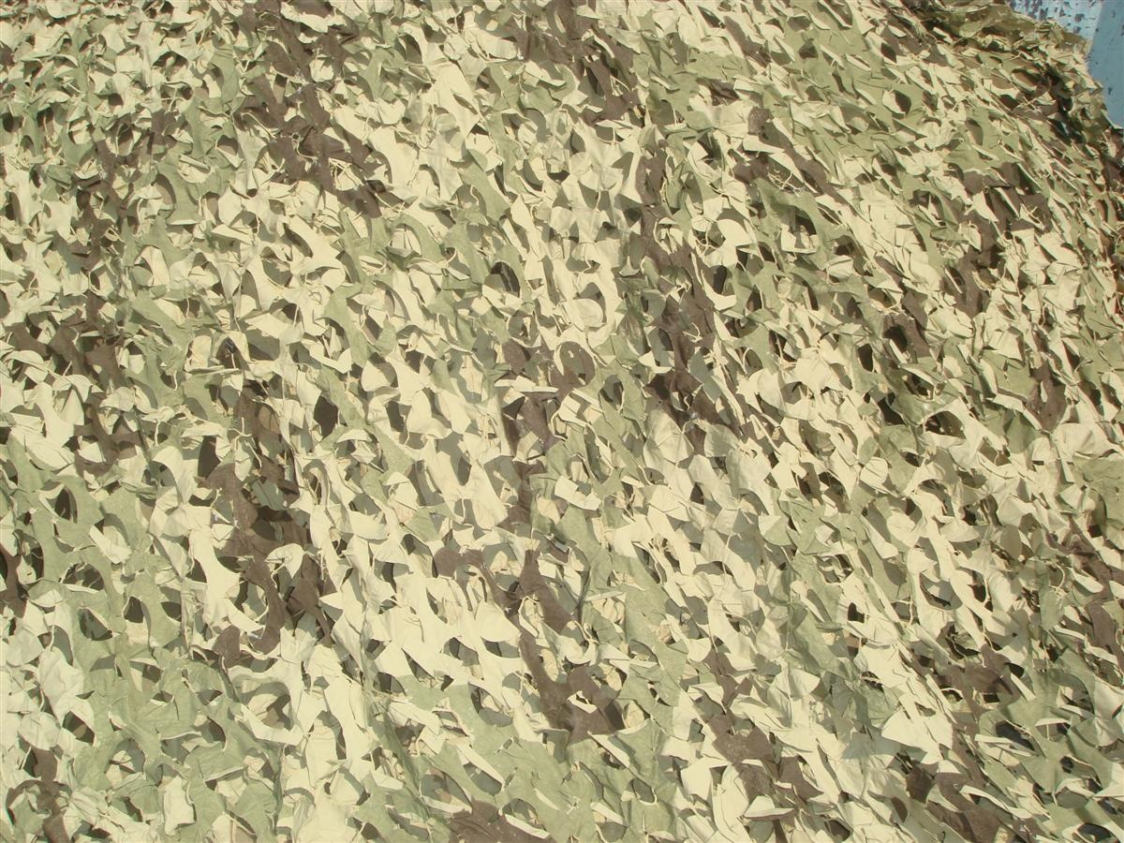
Для выполнения инженерных мероприятий маскировки войска применяют табельные средства маскировки, расходные и местные материалы.
К табельным средствам маскировки относятся:
1) средства индивидуальной маскировки личного состава;
2) маскировочные комплекты и маски;
3) макеты военной техники и имитаторы;
4) радиолокационные уголковые отражатели;
5) светомаскировочные устройства;
6) специальные машины и оборудование (полевые окрасочные станции, звуковещательные станции).
Табельные маскировочные комплекты предназначены для создания оптических искусственных масок.

Slide 20
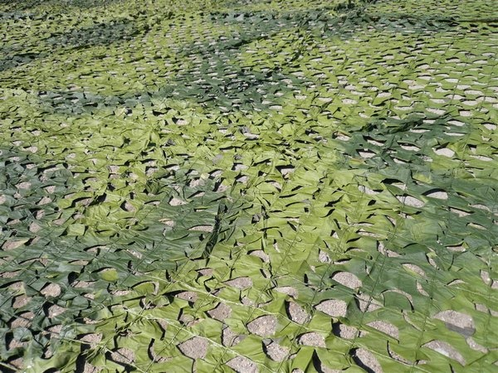
Масками являются инженерные конструкции или местные предметы, используемые для скрытия от разведки противника войск и объектов или изменения их внешнего вида.
Маскировочные комплекты – это всего лишь вспомогательные средства, которые призваны облегчить маскировку боевой техники и военных объектов в любой местности.
Искусственными масками называются специальные инженерные конструкции, предназначенные для скрытия вооружения, техники и сооружений от средств разведки противника.
Искусственные маски поступают в войска в виде табельных маскировочных комплектов. Они бывают двух типов: тканевые (МКТ) и синтетические (МКС).

Slide 21
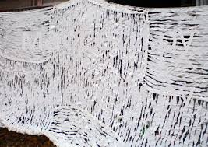
Маскировочные комплекты типа МКТ:
- МКТ-Л - летний из сетчатой ткани для маскировки техники на растительных фонах и обнаженных грунтах;
- МКТ-С - зимний из отбеленной сетчатой ткани для маскировки техники на снежных фонах;
- МКТ-Т - маскировочный комплект тканевый транспарантный летний из хлопчатобумажной сети с ячеёй 50х50 мм с заполнением из кусков ткани и лент для маскировки техники на растительных фонах.
Технические особенности.
Все маскировочные покрытия МКТ имеют одинаковые размеры 12х18 м и включают в себя 12 стандартных элементов размером 3х6 м, соединенных между собой быстрораспускающимися швами с помощью сшивных шнуров. Каждый стандартный элемент состоит из капроновой сетевой основы, окантованной по периметру капроновым шнуром. В комплект входят сшивные шнуры, металлические приколы и упаковочный чехол.

Slide 22
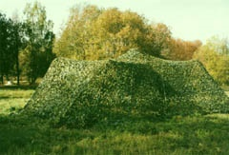
ПЛОСКОСТНЫЕ ОПТИЧЕСКИЕ МАСКИРОВОЧНЫЕ КОМПЛЕКТЫ
МКТ-2Л для растительных фонах

Slide 23
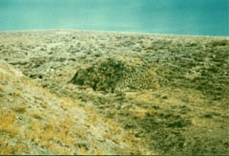
МКТ-2П для пустынно-степных фонах

Slide 24
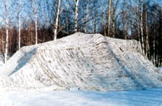
МКТ-2С для снежных фонах
В сетевую основу (МКТ-2Л, МКТ-2П и МКТ-2С) в соответствии с рисунком деформирующего окрашивания вплетены полосы из окрашенной и матированной полиэтиленовой пленки.

Slide 25
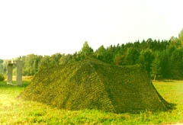
ОПТИЧЕСКИЙ МАСКИРОВОЧНЫЙ КОМПЛЕКТ
С ОБЪЕМНОЙ СТРУКТУРОЙ
МКТ-3Л для летних растительных фонов
В сетевую основу (МКТ-3Л) в соответствии с рисунком деформирующего окрашивания вплетены гирлянды из окрашенной и матированной полиэтиленовой пленки.

Slide 26
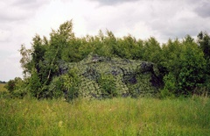
КОМПЛЕКСНЫЕ (ОПТИЧЕСКИЕ И РАДИОЛОКАЦИОННЫЕ) ПЛОСКОСТНЫЕ МАСКИРОВОЧНЫЕ КОМПЛЕКТЫ
МКТ-4Л для растительных фонов

Slide 27
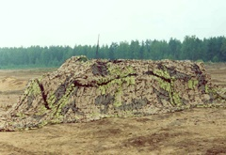
МКТ-4П для пустынно-степных фонов
В сетевую основу (МКТ-4Л и МКТ-4П) в соответствии с рисунком деформирующего окрашивания вплетены ленты из трехслойного электропроводящего материала.

Slide 28
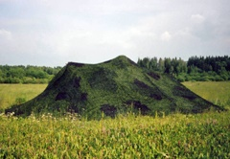
КОМПЛЕКСНЫЙ (ОПТИЧЕСКИЙ И РАДИОЛОКАЦИОННЫЙ) МАСКИРОВОЧНЫЙ КОМПЛЕКТ С ОБЪЕМНОЙ СТРУКТУРОЙ
МКТ-5Л для растительных фонов
В сетевую основу (МКТ-5Л) в соответствии с рисунком деформирующего окрашивания вплетены гирлянды из трехслойного электропроводящего материала.

Slide 29
Общая площадь каждого маскировочного покрытия составляет 216 м2.
Вес – от 60 до 120 кг, в зависимости от модели маскировочного комплекта.
Температурный диапазон применения - -40+50 С.
Из комплекта типа МКТ можно устанавливать: маски-перекрытия, маски-навесы, вертикальные маски и наклонные маски.
Маскировочные комплекты типа МКС
Маскировочные комплекты из синтетических материалов типа МКС предназначены для скрытия объектов в условиях длительной эксплуатации.
Комплект МКС-2М

Slide 30
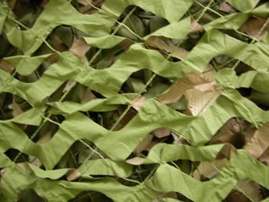
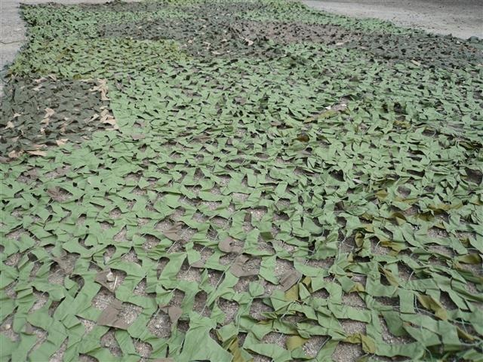
Покрытие комплектов имеют двустороннюю окраску: одна сторона на растительных летних фонах, другая на обнаженных грунтах.
Комплект МКС-2М (МКС-2, ТС-75) предназначен для маскировки объектов на летних растительных фонах и на фоне обнаженных грунтов, выгоревшей или осенней растительности.
Комплект МКС-2П применяется для маскировки на пустынно-песчаных и пустынно-степных фонах.
Технические особенности.
Все маскировочные покрытия МКС состоят из двух покрытий размером 9х12 м, соединенных между собой шплинтовым швом. Каждое покрытие состоит из шести стандартных элементов размером 3х6 м, соединенных между собой сшивными шнурами.
Комплект МКС-2
Комплект ТС-75

Slide 31
Все маскировочные покрытия МКС применяется для маскировки военной техники и войсковых объектов на летнем растительном и пустынно-песчаном фоне от оптических средств разведки. Они могут быть приспособлены к любой местности благодаря различной окраске лицевой и оборотной сторон.
Каждое маскировочное покрытие представляет собой сетевую (капроновую) основу с наклеенной на нее двусторонней пленкой, отличающейся по цвету.
Маскировочное полотно, благодаря высокой плотности нанесения синтетических материалов, закрывает маскируемый объект на 60-80%.
Каждый полукомплект размером 9х12 м, состоящие из 6 стандартных элементов размером 3х6 м. С помощью соединительных шнуров можно составлять маскировочные комплекты стандартного размера 12х18 м.
Предел температурного режима использования комплектов от - 40°С до + 50ºС.
Полотно можно резать на любые размеры, при этом оно не распадется.
Для маскировки вооружения и техники и сооружений от оптических средств разведки кроме того применяются и другие табельные средства:
- универсальная бескаркасная маска «Шатер»;
- универсальная каркасная маска УМК;
- деформирующая маска «Зонт-1» («Зонт-2»);
- радиопрозрачная маска МРС.
Комплект МКС-2П

Slide 32
СРЕДСТВА ИМИТАЦИИ
1. Пневматические трехмерные модели
Макет ПУ 5П85 (С-300П) (реальный и макет).

Slide 33
С-300П (1 - реальный, 2 – макет).

Slide 34
Макет ПУ 5П85С (С-300ПМ).

Slide 35
Макет самолёта Су-27.

Slide 36
Макет самолёта Су-27.

Slide 37
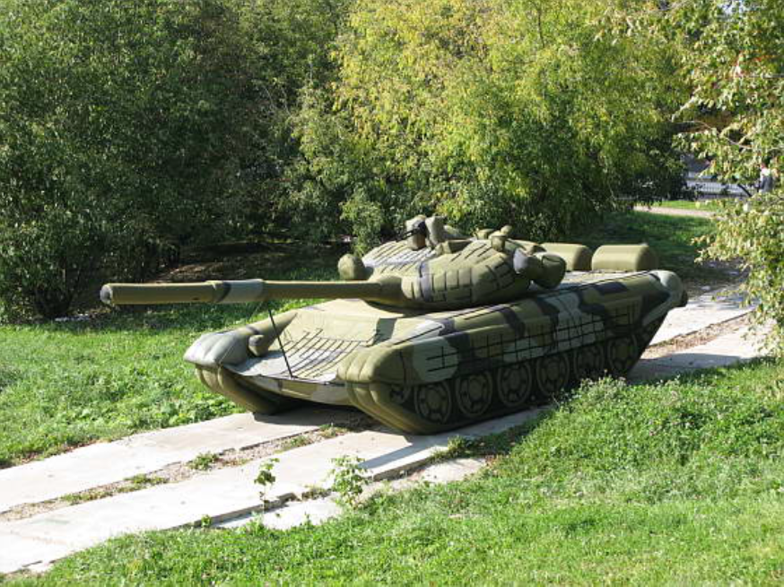
Макет танка

Slide 38
Макет танка в укрытии (работают имитаторы дымов).

Slide 39
Макет машины связи.

Slide 40
Макет БМП-2 (работают имитаторы задымления).

Slide 41
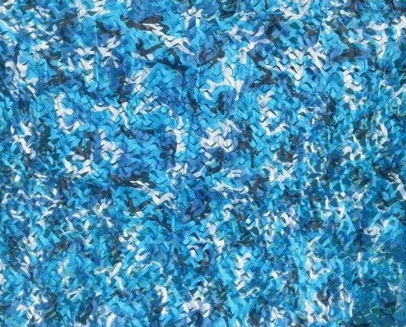
Уголковые отражатели.
Биконический отражатель.

Slide 42
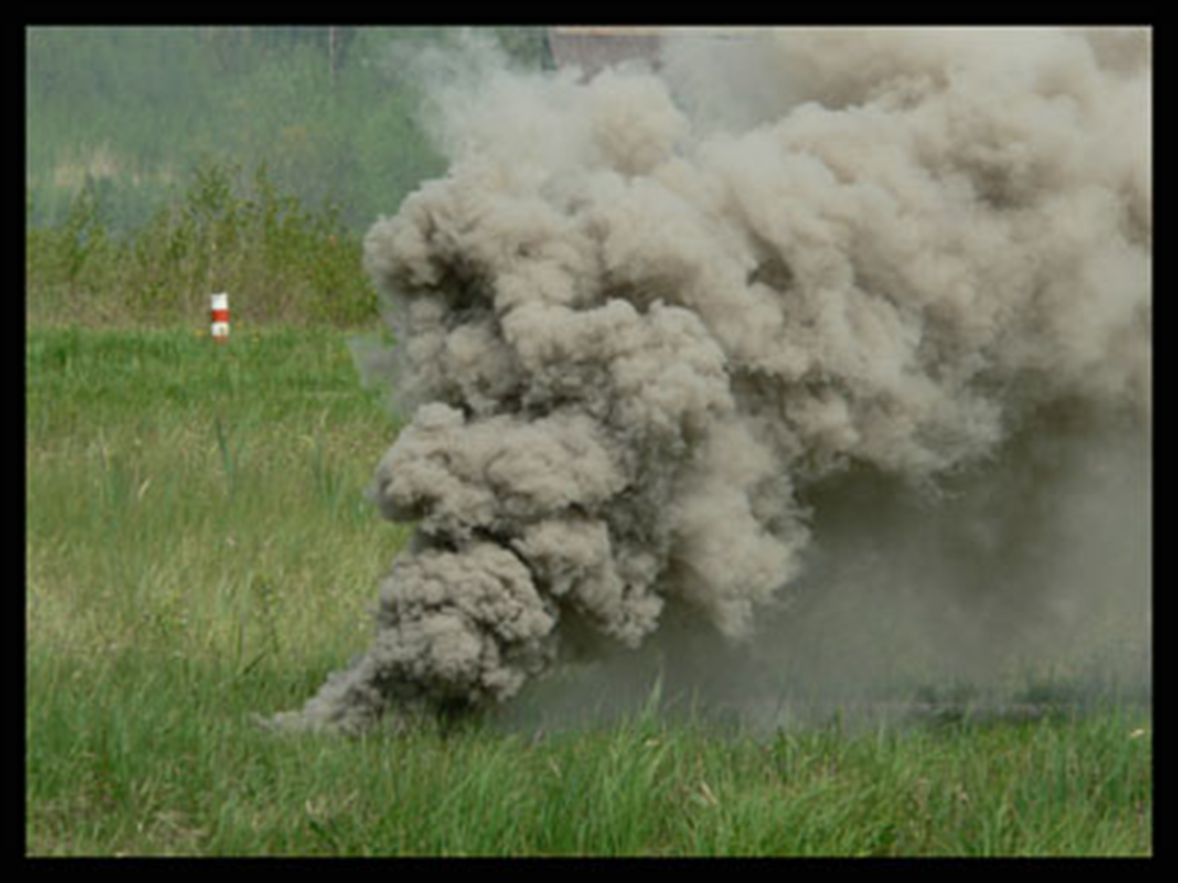
Применение дымов (УДШ, БДШ)

Slide 43
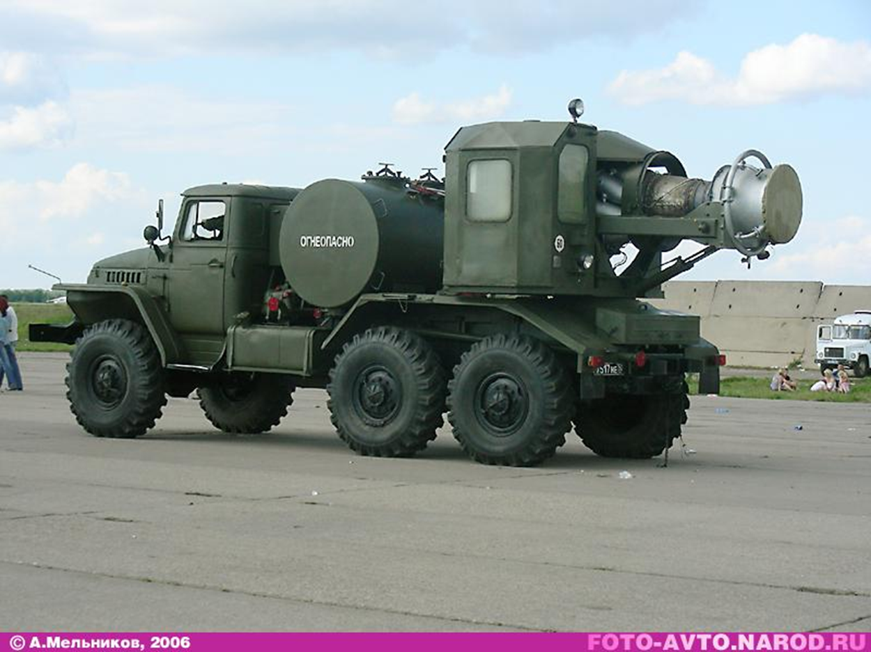
ТМС-65

Slide 44
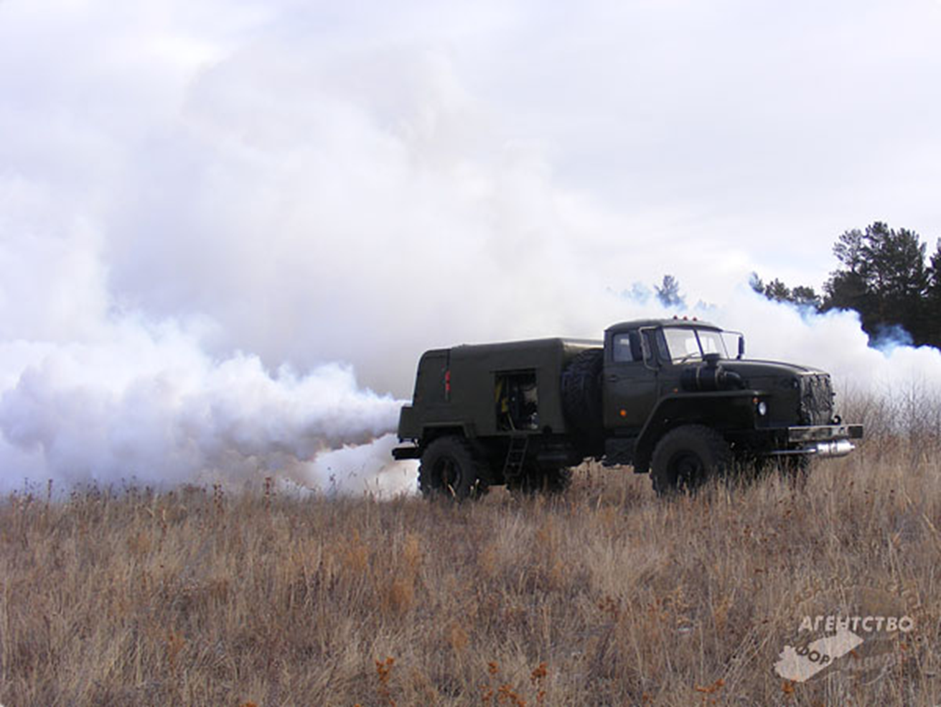
Постановка аэрозольной завесы
с использованием ТДА-2М

Slide 45
Вопрос №2:
Маскировочное окрашивание. Виды масок и порядок их применения. Макеты и ложные сооружения, их разновидности и порядок устройства.
В целях уменьшения заметности техники и объектов или искажения их вида, придания им цвета и рисунка окружающей местности, повышения правдоподобия макетов техники и ложных сооружений применяется маскировочное окрашивание. Основными видами маскировочного окрашивания являются защитная, имитирующая и деформирующая окраски.
Защитная окраска- одноцветная окраска, наиболее близкая по цвету к преобладающему фону местности. Она применяется для окрашивания подвижных объектов, а также сооружений, расположенных на однообразных по цвету фонах местности. На фоне растительности защитным цветом является зеленый цвет, на снежном фоне - белый. Для пустынных и полупустынных фонов защитным является желто-землистый (песочный), темно-коричневый или серо-песочный цвет.

Slide 46
Имитирующая окраска- многоцветная окраска, изображающая на окрашиваемой поверхности цветовой рисунок окружающего фона или разрушенного объекта. Она применяется для окрашивания стационарных объектов и масок при расположении их на пестром фоне и для скрытия объектов подвижных, но находящихся длительное время на одном месте. Имитирующая окраска крупных объектов и масок большой площади осуществляется по заранее составляемой схеме окраски и выполняется главным образом инженерно-маскировочными подразделениями.
Деформирующая окраска- многоцветная окраска пятнами различной формы и размеров, сходными по цвету и яркости с основными пятнами фона местности. Она применяется для маскировки подвижных объектов - боевых, специальных, транспортных машин и вооружения при действиях войск на разнообразных по яркости и цвету пестрых фонах, а также для окрашивания маскировочных покрытий, комбинезонов, военного снаряжения и обмундирования. Деформирующая окраска эффективнее защитной, она труднее поддается дешифрированию на пестрых фонах и обеспечивает меньшую вероятность обнаружения и опознания маскируемых объектов.

Slide 47
При деформирующей окраске техники и объектов применяется трехцветная (весной, летом и осенью) и двухцветная (зимой) окраска. Основной цвет при трехцветной окраске занимает около 50% поверхности объекта, а два других - по 25%. Зимняя двухцветная окраска состоит из пятен белого и темного (коричневого, серого или зеленого) цвета. Площадь белой окраски занимает до 75% поверхности объекта.
Маскировочное окрашивание вооружения, техники и сооружений может производиться ручным инструментом для окраски поверхности, а также с помощью полевой окрасочной станции (ПОС или УМС), смонтированной на автомобиле и прицепе. С помощью ПОС можно окрасить 10-15 единиц боевой техники в час.
Вручную для окрашивания одной боевой единицы (танка, БМП, БТР) требуется при летнем окрашивании - 2,5 - 5 чел.-ч (с краскораспылителем - 0,5 -1 чел.-ч), при зимнем окрашивании -4-7 чел.-ч (с краскораспылителем - 0,8 -1,5 чел.-ч).

Slide 48
Маскировочные маски
Маскировочные маски предназначены для скрытия как подвижных, так и неподвижных объектов от наблюдения противника. Маски бывают естественные и искусственные. В современных условиях искусственные маски не могут полноценно скрыть объекты т.к. сами маски техническими средствами наблюдения резко выделяются на естественном фоне, однако за искусственными масками противнику невозможно определить характер скрываемого объекта, а также само наличие объекта за маской.
Искусственные маски по своему характеру подразделяются на вертикальные, горизонтальные, наклонные, маски-перекрытия, деформирующие, специальные.

Slide 49
Специальные маски предназначены для скрытия или имитации объектов от технических средств наблюдения (радиолокационных средств, радиотехнических средств, тепловизионных приборов, теплолокаторов, инфракрасных оптических приборов, звукометрических приборов, ультразвуковых локаторов и т.п.).
Вертикальные маски предназначены для скрытия объектов от визуального наземного наблюдения.
Горизонтальные маски предназначены для скрытия объектов от визуального воздушного наблюдения.
Наклоннные маски предназначены для скрытия объектов от визуального наземного наблюдения при нахождении противника выше наших войск.
Маски-перекрытия предназначены для скрытия объектов от всех видов визуального наблюдения.
Деформирующие маски предназначены для искажения вида наблюдаемого объекта и его теней.
Искусственные маски могут изготавливаться из подручных средств непосредственно в войсках или для их устройства могут использоваться табельные маскировочные средства и материалы (маскировочные сети, светопогодоустойчивая маскировочная бумага СМБ, сетчатая ткань, армированная бумага, полихлорвиниловая пленка, краски, мел, известь и т.п.).

Slide 50
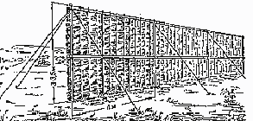
Пример вертикальной маски.
Стойки и растяжки могут использоваться табельные или из подручных материалов. Заполнение маски из подручных материалов (хворост, камыш, тростник, кустарник) или из табельных маскировочных сетей (МКТ-Т, МКТ-Л, МКТ-С, ТС-75). С помощью такой маски можно, например, скрывать от наблюдателей противника движение техники и личного состава по дороге, производимые фортификационные работы, подвижные командные пункты, посадочные площадки вертолетов и любые другие объекты. Наличие в заполнении маски заземленной металлической сетки (сетка-рабица, колючая или гладкая проволока), металлических листов или уголковых отражателей делает маску непрозрачной и для радиолокаторов. Если сетку или мет.листы нагревать (например, электричеством, то такая маска становится непрозрачной и для тепловизионных приборов.
Наклонная маска ничем от вертикальной не отличается, за исключением того, что ставится наклонно.

Slide 51
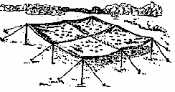
Пример горизонтальной маски.
Скрывает объекты только от наблюдения сверху (с самолета, вертолета). Такими масками прикрываются участки дорог, стоянки техники, штабеля материальных средств, фортификационные работы, командно-наблюдательные пункты. Преимущество такой маски в том, что подвижные объекты могут быстро скрываться под маской и выезжать из-под нее. Заполнение маски чаще производится табельными маскировочными сетями.

Slide 52
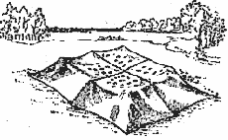
Пример маски-перекрытия.
Один из наиболее распространенных типов масок. Скрывает как от наземного, так и воздушного наблюдения. Такая маска может быть выпуклой (например, покрывающей танк), плоской (например, покрывающей окоп), вогнутой (например имитирующей неглубокую впадину в то время как под ней глубокий котлован. При современных средствах наблюдения такие маски не могут как раньше замаскировать, например, танк под холм. Но они не позволяют определить тип объекта, а при устройстве нескольких пустых масок наряду с подлинными вводят противника в заблуждение относительно количества объектов. Сочетание такой маски с металлической сеткой, источниками нагрева (имеется в виду создание ложного объекта прикрытого маской) может создать у противника впечатление наличия объекта под маской (танк, орудие, блиндаж и т.п.)

Slide 53
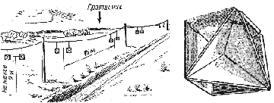
Пример специальной маски.
Противник
Справа уголковый отражатель, дающий на экране радиолокатора отметку танка. Слева пример расстановки уголковых отражателей вдоль дороги. На экране локатора противника постоянно отмечается движение танков по дороге вне зависисмости от того - реально идут по ней танки или нет. Размер отражателя 35х35х35см.

Slide 54
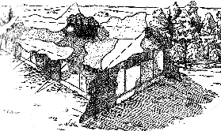
Пример деформирующей маски.
К углам и на крышу складского здания по краям прикреплены раскрашенные щиты неопределенной формы в сочетании с камуфляжной окраской крыши и стен здания. В результате тени, падающие от здания меняют свою форму, теряются геометрические формы здания. Наблюдатель противника видит искусственный объект, но не может его идентифицировать как здание и тем более определить его назначение.

Slide 55
Примерами деформирующих масок могут служить оформление в Москве мавзолея Ленина в 1941 году под двухэтажный особняк, кремлевских стен под многоэтажные жилые дома, кремлевских башен под водонапорные башни и высотные здания. Деформирующая маска может быть и подвижной. Например, такие козырьки можно разместить горизонтально и наклонно на башне танка. Танк потеряет привычные очертания, его тень исказится и при той же дальности обнаружения движущегося объекта наблюдатель противника не сможет правильно идентифицировать объект как танк. На аэроснимке дешифровальщик вообще не сможет идентифицировать объект.

Slide 56
Естественные маски обычно отличаются от искусственных в основном заполнением маски естественной зеленью (травы, кустарника, деревьев), природным грунтом, камнем. Например, передняя стенка ДОТа в горной местности облицовывается природными камнями, имитирующими скалу. Растительные естественные маски имеют положительную сторону (скрывают объект и от визуального и от инструментального наблюдения) и отрицательную сторону (срезанная трава, кустарник быстро вянут, резко ухудшая маскировочные свойства маски; пересаженные деревья меняют оттенок листвы, также тем самым выдавая объект). Своевременная замена зелени не всегда дает нужный эффект, т.к. более сочная зелень на месте уже немного привядшей также выдает объект внимательному наблюдателю. В качестве естественных масок также применяются тени от местных предметов. Например, если поставить орудие в тени дома, то в солнечный день контраст ярко освещенной местности и глубокой тени совершенно скроет орудие от наблюдателя противника. Долговременные огневые сооружения нередко маскируют высадкой на его перекрытии живых деревьев, кустарника

Slide 57
Инженерные средства имитации и ложные сооружения.
Инженерные средства имитации и ложные сооружения предназначены для создания ложных позиций и районов расположения войск.
К инженерным средствам имитации относятся макеты вооружения и техники, радиолокационные уголковые отражатели, тепловые имитаторы и другие средства. В местах расположения макетов и ложных сооружений обязательно имитируют признаки жизнедеятельности, характерные для данного объекта (следы колесных и гусеничных машин, артиллерийский огонь, задульные конусы, движение техники и т. д.).
В ложных районах, на ложных позициях применяют макеты техники и вооружения, устраивают ложные траншеи, ходы сообщения, окопы для орудий и танков, укрытия для техники, личного состава и ложные дороги.
Места расположения макетов и ложных сооружений должны выбираться тактически обоснованно и с учетом характерных особенностей данной местности.
Сроки оборудования ложных объектов должны соответствовать срокам оборудования реальных объектов.
При имитации замаскированной техники в окопе возводят ложный окоп, с помощью стоек-подпорок над ним устраивают маску-перекрытие из покрытия табельного маскировочного комплекта; в окопе на стойках высотой 250 см устанавливают радиолокационные отражатели, а со стороны аппарели - тепловые имитаторы. При имитации замаскированной техники вне окопа дополнительно устраивают простейший каркас из жердей (брусьев) макета техники, над которым развертывают маску-перекрытие.

Slide 58
В отдельных случаях, например при заблаговременной подготовке обороны, в ложных районах и на позициях могут устраиваться макеты из грунта или снега.
Ложные окопы для боевой техники, ложные укрытия для специальных и автотранспортных машин, а также ложные траншеи и ходы сообщения отрывают на глубину 50-60 см с соблюдением требуемых размеров в плане.
Ложные грунтовые дороги устраивают снятием верхнего слоя грунта автогрейдером, путепрокладчиком или бульдозером. Полевые дороги и колонные пути имитируют многократным проездом по намеченному маршруту гусеничных и колесных машин.
Применение растительности и распятнение местности.
Для маскировки личного состава, вооружения и техники в районах сосредоточения, на марше и на позициях в широких масштабах используют живую и свежесрезанную растительность. Свежесрезанная растительность применяется и виде веток, кустов, а также пучков травы, которые прикрепляют к предметам снаряжения и к поверхности маскируемой техники.
При маскировке траншей, ходов сообщения, окопов и укрытий производят одернование брустверов и обсыпок под фон окружающей местности.
Распятнение местности производят в целях облегчения скрытия объектов на открытых участках местности и уменьшения заметности располагаемых на ней техники и сооружений. Распятнение применяют обычно при длительном пребывании войск в одном районе, а также в ложных районах и на ложных позициях для имитации их инженерного оборудования. При распятнении снимают дерн с помощью дорожных и землеройных машин, а также насыпают грунт.
Пятна создают размером 20-30 м в поперечнике. Их количество должно превышать в 2-2,5 раза количество единиц маскируемой техники или фортификационных сооружений.

Slide 59
Макеты и ложные сооружения
1. Пневматические трехмерные модели
Макет ПУ 5П85 (С-300П) (реальный и макет).

Slide 60
С-300П (1 - реальный, 2 – макет).

Slide 61
Макет ПУ 5П85С (С-300ПМ).

Slide 62
Макет самолёта Су-27.

Slide 63
Макет самолёта Су-27.

Slide 64
Макет танка

Slide 65
Макет танка в укрытии (работают имитаторы дымов).

Slide 66
Макет машины связи.

Slide 67
ЗАКЛЮЧЕНИЕ
Таким образом, маскировка это комплекс мероприятий, направленных на скрытие от противника войск и объектов и на введение его в заблуждение относительно наличия, расположения, состава, состояния, действий и намерений войск. А также является одним из основных элементов инженерного обеспечения боевых действий наших войск.

